Slide 1
Лечебная физкультура при нарушении осанки и сколиозах Преподаватель СПб ГБОУ ЦПК СМО № 1 МорозЛ.И. С-Петербург 2014г.

Slide 2
План лекции
1.Краткое понятие о строении и функции позвоночника
2Понятие об осанке
3.Признаки правильной осанки во фронтальной и саггитальной плоскостях
4.Понятие «нарушение осанки»
5.Признаки нарушения осанки во фронтальной и саггитальной плоскостях
6.Средства для формирования правильной осанки
7.Эффективность
8.Определение понятие «Сколиоз»-Этиология и патогенез
9Развитие сколиозов по степеням
10.Диагностика сколиозов
11.Методы лечения
12.Показания и противопоказания к физическим нагрузкам
13.Задачи, методика и средства ЛФК при Сколиозах 1-2-3 степени
14.Особенности проведения уроков ЛФК при сколиозах

Slide 3
Позвоночник-часть скелета, служащая органом опоры(статическая функция) и движения( динамическая функция) В позвоночном столбе различают несколько отделов:

Slide 4
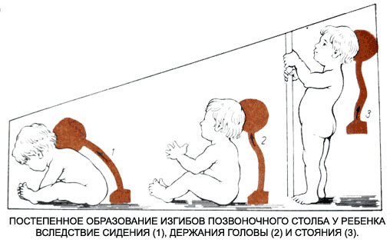
Физиологические изгибы формируются в процессе роста и развития: 1-шейный лордоз в 2-3 мес. при попытке поднять голову 2-грудной кифоз в6-7 месяцев, когда ребёнок начинает сидеть 3-поясничный лордоз, когда встаёт на ноги К 6-7 годам изгибы чётко выражены К 14-15 годам становятся постоянными К 20-25 годам окончательно формируются

Slide 5
В процессе возрастного развития физиологические изгибы меняются в зависимости: 1.от угла наклона таза 2.тяги мышц, окружающих позвоночник
Костная система перестраивается на протяжении всей жизни человека.
В дошкольном и школьном возрасте происходит окостенение соединительных и хрящевых элементов позвоночника.
В этот период-----1.неправильные позы
2.непосильный труд
3.чрезмерные нагрузки
Могут вызвать резкие нарушения осанки в следствии неправильного перераспределения тонуса мышечно- связочного аппарата.
Наибольшая неустойчивость позвоночника
Период первого вытяжения-( 6-7 лет)
Период второго вытяжения-(11-15 лет)
В эти периоды происходит интенсивный рост в длину позвоночника, а мышечная система запаздывает

Slide 6
Движения позвоночного столба возможны в трёх взаимно перпендикулярных плоскостях Главной опорой позвоночника является таз. Поэтому движения позвоночника особенно поясничного отдела большей частью сочетаются с изменением соотношений в сочленениях таза и тазобедренного сустава
Движения | Плоскость | Ось
Вперёд-----назад Вправо---влево Вращение | Саггитальная Фронтальная Горизонтальная | Горизонтальная Саггитальная Вертикальная

Slide 7
Осанка- это привычное положение тела человека, находящегося в покое и в движении. Образуется в процессе физического развития ребёнка и формирования стато- динамических функций Осанка-это динамический стереотип, который приобретается в процессе индивидуальной жизни, воспитания.
Формирование происходит под влиянием многих условий 1-го года жизни ребёнка. Зависит от
1.Строения и степени развития костной системы
2.Связочно-суставного аппарата
3.Нервно-мышечного аппарата
4.Особенностей условий труда и быта
5.Последствий некоторых болезней
6.Определяется строением опорно-двигательного аппарата и работой мышц
Формируется по механизму образования временных связей( путём длительных и частых повторений), приводит к образованию «Условных рефлексов»

Slide 8
Правильная осанка характеризуется -Красивой формой -Подтянутостью -Собранностью - При правильной осанке во фронтальной плоскости( осмотр спереди и сзади) -Голова держится прямо -плечи развёрнуты, на одном уровне -подмышечные впадины на одном уровне -живот подтянут -одинаково выражены треугольники талии -на одном уровне передние ости гребней подвздошных костей -ноги разогнуты в коленях и тазобедренных суставах -стопы имеют чётко выраженные своды При правильной осанке в саггитальной плоскости (осмотр с боку ) -профиль позвоночника имеет красивую волнообразную форму При нормальной осанке вертикальная ось тела проходит через: -середину темени -наружный слуховой проход -тела 6-го или 7-гошейного позвонка, 11-го или 12-го грудного -поясничный лордоз -головки бедренных костей -переднюю поверхность коленного сустава -ладьевидную кость стопы -

Slide 9
Форма определяет содержание
При правильной осанке имеются
1)-оптимальные условия для функционирования отдельных систем и всего организма
2)-удержания тела в вертикальном положении
Форма хорошая Хорошая функция
-сердечно- сосудистой системы
-дыхательной системы
-обмена веществ
-эмоциональной сферы
-физического развития
-здоровья
-повышенной работоспособности

Slide 11
Под нарушением осанки понимают нестойкое отклонение позвоночника во фронтальной и саггитальной плоскостях. Причины:
1) неправильное состояние опорно-двигательного аппарата
2)стойкая дисгармония нервно-мышечного тонуса
3)пониженная координация, неумение справиться со своим телом
Часть детей-----------не удерживают правильной осанки вследствии
незнания и непонимания правильной осанки-отсутствие
воспитания
.
Часть детей-----------из-за общей ослабленности организма( особенно заметно к концу дня)
Часть детей-----------усваевает неправильную осанку, копируя старших и приучаясь к неправильным позам чтения и письма
Нарушение осанки----это не болезнь, это скорее деффект воспитания.
Нарушение осанки—это не болезнь ,её можно отнести к предпатологическим состояниям.

Slide 12
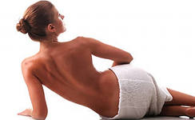
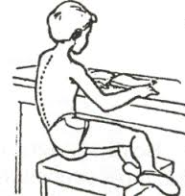
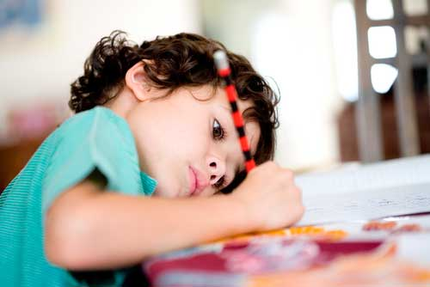
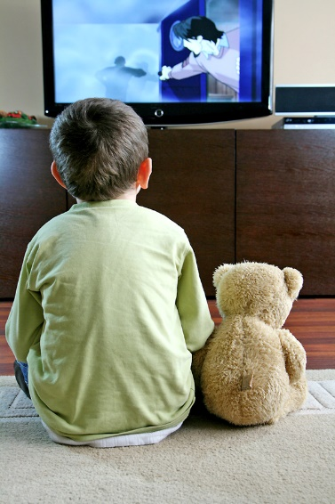
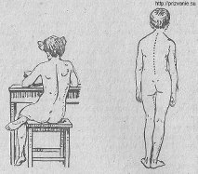
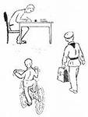
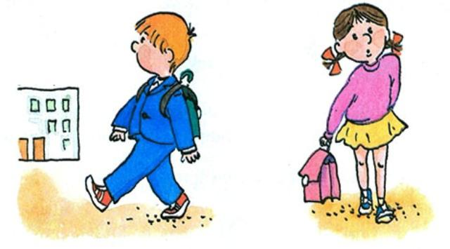
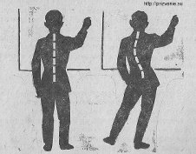

Slide 13
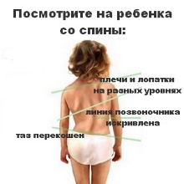
Признаки нарушения осанки во фронтальной плоскости(осмотр сзади)
1-Ассиметрия:-- надплечий
--подмышечынх впадин
--нижних углов лопаток
--треугольников талии
--гребней подвздошных костей
Должно быть срединное расположение
остистых отростков позвоночника
Это ассиметричная осанка

Slide 14
Признаки нарушения осанки во фронтальной плоскости(осмотр спереди)
1-Голова наклонена на бок
2-Ассиметрия: 1)-надплечий
2)-ключиц
3)подмышечных впадин
4)треугольников талии
5) передних остей подвздош-
ных костей

Slide 15
В саггитальной плоскости имеется несколько видов нарушения осанки,они характеризуются изменением физиологических изгибов позвоночника

Slide 16
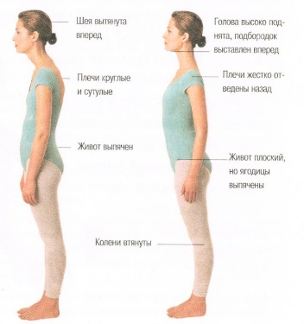
Круглая спина
Она характеризуется:----1)Увеличением грудного кифоза
----2)Уменьшением шейного и иногда
поясничного лордоза
Внешние признаки:
-Голова наклонена вперёд
-свисающие плечи
-крыловидные лопатки
-круглая спина
-при уменьшении поясничного лордоза
уменьшение угла наклона таза
-иногда согнутые в локтях руки
В свзи с этим, пациенты не могут доотказа поднять руки вверх,
отчего снижается подвижность грудной клетки-вслед за этим нарушается функция внешнего дыхания,
(нарушается деятельность внутренних органов,появляются головные боли, нарушается внимание,снижается работоспособность)

Slide 17
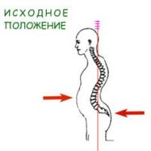
Кругло-вогнутая спина
Она характеризуется:
-увеличением всех физиологических изгибов
Внешние признаки:
-голова запрокинута назад
-спина скруглена
-плечи выдвинуты вперёд
-наклон таза-увеличен
Вследствии увеличения наклона таза,
резко увеличен поясничный лордоз
Поэтому:
-поясничная область сильно прогнута вперёд,брюшная стенка вялая,
растянута(отвислый живот, что может служить причиной опущения
внутренних органов)
-страдают мышцы бёдер-по передней поверхности они сокращены
-по задней -растянуты

Slide 18
Плоская спина
Характеризуется уменьшением всех физиологических изгибов
Признаки:
-прямое положение головы
-грудная клетка—уплощена
-уменьшен наклон таза
В реультате снижены:
1.показатели функции внешнего дыхания
2. эластические свойства позвоночника
3.рессорная функция, что отрицательно
сказывается на состоянии спинного и
головного мозга при беге и прыжках
4.изменяется состояние мышц бёдер
-по передней поверхности-растягиваются
-по задней-растягиваются
При этой форме –пациенты не выносят длительных
статических нагрузок
-наибольшая предрасположенность к
нарушениям осанки во фронтальной плоскости
-почти всегда сочетается с плоскостопием

Slide 19
Плоско-вогнутая спина
Характеризуется уменьшением грудного кифоза и увеличением поясничного лордоза
Признаки:
-грудная клетка уплощена
-поясница прогнута
-живот отвисает
-таз отстоит назад
В результате увеличения поясничного лордоза
изменяется состояние мышц бёдер
-по передней поверхности они сокращаются
-по задней-растягиваются

Slide 20
Нарушение осанки-это не болезнь Но при нарушениях осанки
1.Нарушается деятельность всех систем
2.Нарушается функция равновесия и координации
3.Снижается жизненный тонус
4.Активизируется гиподинамия
5.Неблагоприятное влияние на психику
Поэтому борьба с дефектами осанки-----дело общего оздоровления организма

Slide 21
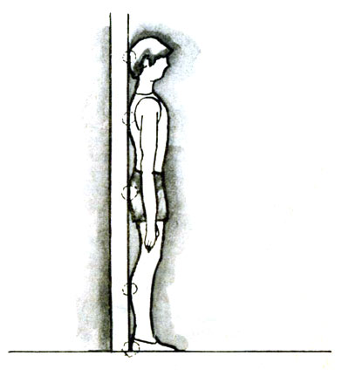
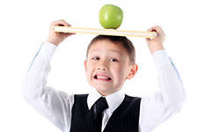
Для формирования правильной осанки необходимо
1.Воспитание с раннего детства, организация общего и двигательного режима дома, в детском саду и в школе.
2Рационально подобранные упражнения
Воспитание правильной осанки
-это сложный двигательный рефлекс для
выработки которого необходимо воспитывать
-Мышечно-суставные ощущения
положения тела и отдельных частей-
работа у вертикальной плоскости(тактильная и
кинетическая афферентная система)
-включать зрительный анализатор( работа у зеркала)
-включать вестибулярный аппарат(ношение на голове различ-
ных прдметов(проприочувствительность мышц и сухожилий)
передвижение по бревну(вестибулярный аппарат, мозжечок)
-воспроизведение правильной осанки по словесному
объяснению.
-воспроизведение правильной осанки по памяти( мышечно-
суставное чувство)

Slide 22
Организация рабочего места

Slide 23
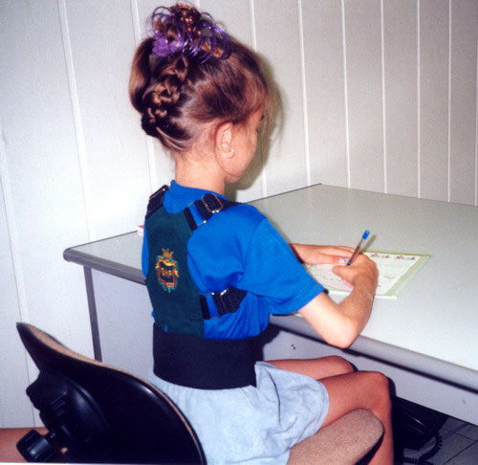
Воспитание правильной рабочей позы

Slide 24
ЛФК при нарушениях осанки
При нарушениях осанки –двигательная активность не ограничена
Можно использовать все виды средств физической культуры
в соответствии с возрастом и физической подготовленностью
Но обязательными являются упражнения для укрепления
мышц спины
брюшного пресса
в разгрузке позвоночника (т.е. выполняемые в правильном исходном положении лёжа на спине и на животе).
Обязательны:- дыхательные упражнения т.к. у всех нарушена функция
внешнего дыхания
-упражнения на координацию
-упражнения на равновесие

Slide 25
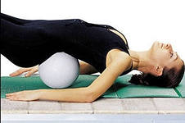
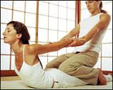
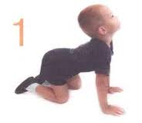
При нарушениях осанки в саггитальной плоскости
Необходимо формировать правильные физиологические изгибы позвоночника
При сглаживании поясничного лордоза

Slide 26
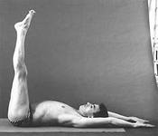
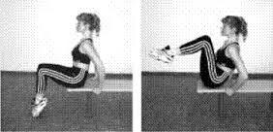
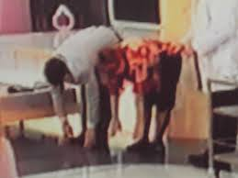
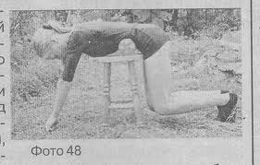
При увеличенном поясничном лордозе
Необходимо использовать.

Slide 27
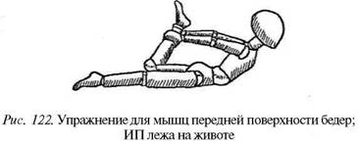
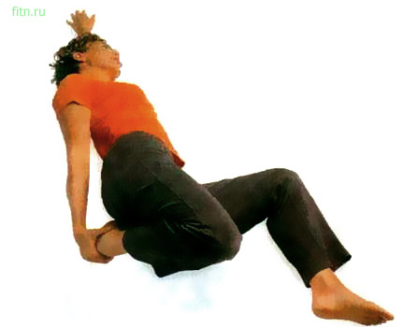
Кроме формирования физиологических изгибов при нарушении осанки в саггитальной плоскости необходимо обратить внимание на состояние мышц бёдер
При увеличенном лордозе –увеличивается наклон таза и мыцы по передней поверхности сокращаются, а по задней-растягиваются. Необходимо использовать специальные упражнения
-для растягивания передней поверхности бёдер
-

Slide 28
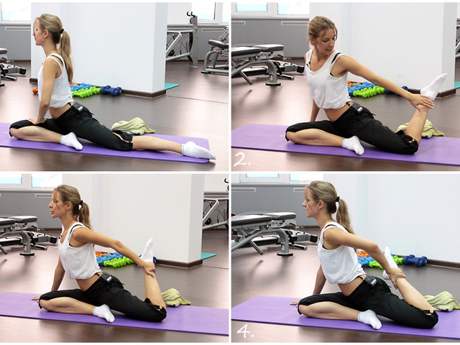

Slide 29
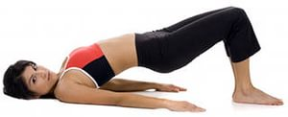
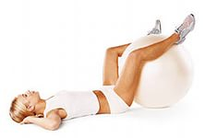
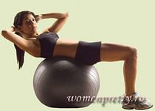
Упражнения для укрепления задней поверхности бёдер

Slide 30
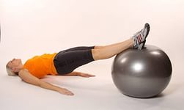
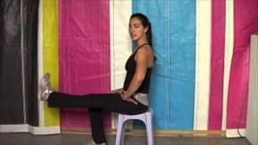
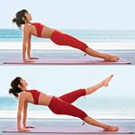
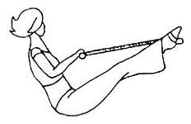
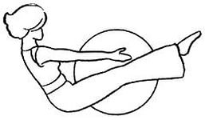
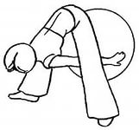
При сглаженном поясничном лордозе уменьшается наклон таза и мышцы передней поверхности растягиваются, а по задней –сокращаются. Необходимы так же специальные упражнения.
Упражнения для укрепления передней поверхности бёдер

Slide 31
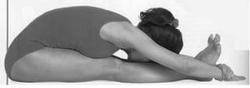
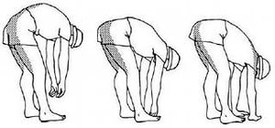
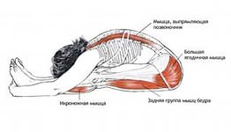
Упражнения для растягивания задней поверхности ног

Slide 32
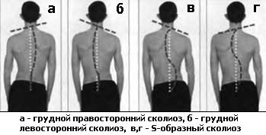
Сколиоз это не просто физиологическая деформация. Это сложное нарушение нервно-мышечного, эндокринного и костно –суставного аппарата растущего и развивающего организма ребёнка.
Сколиоз это боковое отклонение позвоночника с патологической ротацией и торсией, отмечаемых на рентгенограмме
Сколиоз может быть во всех отделах позвоночника.
Определяется по той стороне, куда направлена дуга искривления.
Сколиозы бывают:
Врождённые---лишние позвонки
---недостающее их количество
---клиновидные позвонки
Диспласттические более 70%. Недоразвитие.
--- Нервного волокна
---Тела позвонка
---Диска
Паралитические
Идиопатические около 10%(причины неизвестны)

Slide 37
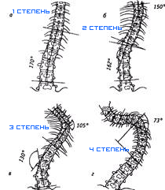

Slide 38
Осмотр при приёме на ЛФК
1-Антропометрические данные(вес, рост стоя и сидя, окружность грудной клетки, спирометрия,динамометрия ручная, становая)
2-Длина нижних конечностей: от верхней передней ости подвздошной кости до внутренней лодыжки.
3-Осмотр спереди, сзади, сбоку
4-Силу мышц: ------Спины(7-11 лет-1-2мин. 12-16лет-2,5мин.)
------Брюшного пресса(7-11лет-15-20р. в мин. 12-16лет-25-30
------Боковая(7-11лет—1-1,5мин. 12-16лет—2мин.)
Прогноз зависит от этиологии,возраста,локализации, соматического состояния, силы мышц, отношения самого больного –его воля, настойчивость.
Противопоказано: Ношение тяжестей,прыжки, акробатика,игры с ассиметричной нагрузкой.
Показано: Лыжи, волейбол, плавание-не вместо ЛФК, а вместе и немного позже.

Slide 39
Лечение сколиозов
Основное лечение—консервативное
При резком прогрессировании или по жизненным показаниям-оперативное. ЛФК—основа консервативного лечения, при котором преследуются следующие цели:
1-Остановить развитие процесса.
2-Достичь возможной коррекции
3-Закрепить полученные результаты
В комплексное лечение входит также
-Организация среды
-Вспомогательные ортопедические мероприятия(корсет, косок, стельки в обувь)
Режим-----общий+дополнительный отдых лёжа. Необходимо правильно организовать рабочее место.

Slide 40
Урок ЛФК—45 мин.
:Задачи урока---Воспитание и закрепление навыков правильной осанки
--Восстановление и тренировка общей и избирательной силовой выносливости
---Восстановление равновесия и координации
---Восстановление функции правильного полного дыхания
Вводная часть-5-7мин.
Основная задача-воспитание навыков правильной осанки. Чаще проводится в ходьбе.
Основная часть
Исходные положения: на спине, на животе, стоя на четвереньках
Упражнения---- для укрепления мышц спины и брюшного пресса
----на самовытяжение
----равновесие
----координацию
----дыхательные
----для профилактики плоскостопия
Заключительная часть-5-7мин.
Задача—закрепление навыков правильной осанки
,

Slide 41
Особенности проведения урока
Во всех частях урока –воспитание и закрепление навыков правильной осанки
Все движения должны выполняться чётко
Все упражнения лёжа на спине и животе должны выполняться из правильных И.П.
При выполнении упражнений из И.П. лёжа на животе приподнимать голову так,чтобы между лицом и полом могла поместиться ладонь
Не работать над подвижностью позвоночника
Необходимо умело организовать отдых
Игры-с элементами воспитания правильной осанки
Исходное положение на боку подбирается строго индивидуально
Ассиметричные упражнения подбираются строго индивидуально и обязательно на фон симметричных.

Slide 42
Ассиметричное упражнение при правостороннем сколиозе грудопоясничного отдела в И.П. лёжа

Slide 43
Ассиметричное упражнение при правостороннем сколиозе грудопоясничного отдела

Slide 44
Ассиметричное упражнение при правостороннем грудном сколиозе из И.П. стоя

Slide 45
Ассиметричное упражнение при правостороннем сколиозе грудного отдела у шведской стенки

Slide 46
Ассиметричное упражнение на тренажёре при правостороннем сколиозе грудопоясничного отдела

Slide 47
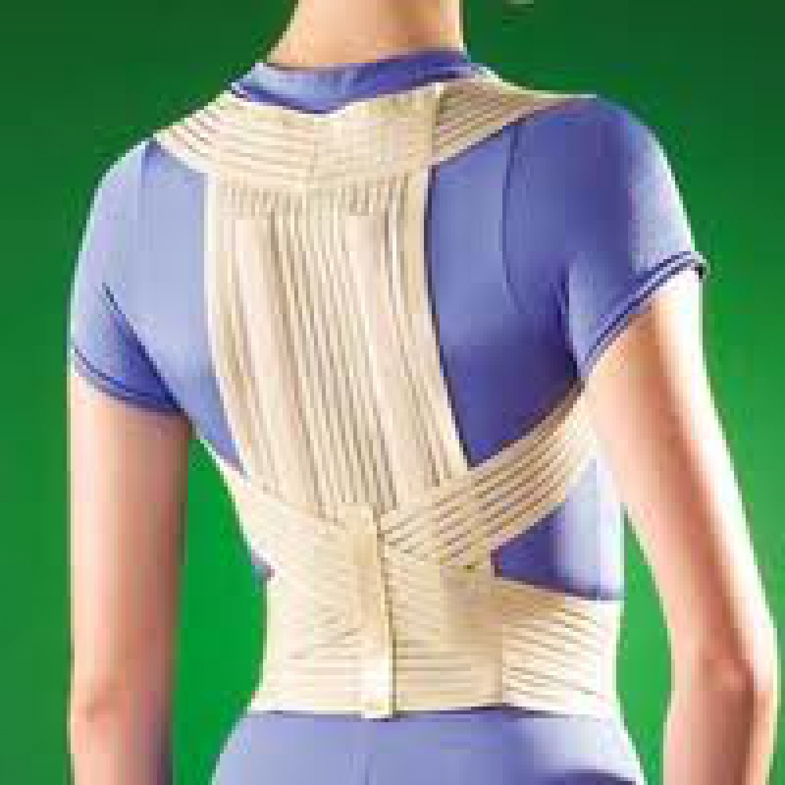
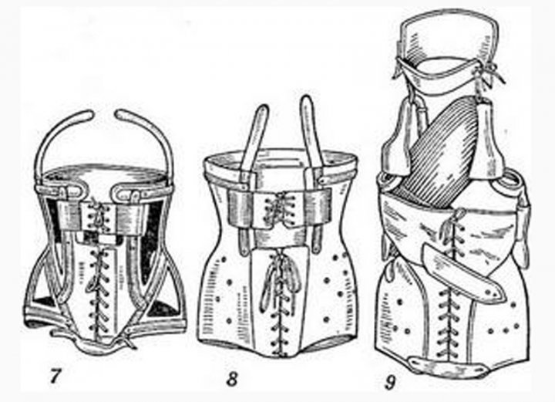

Slide 48
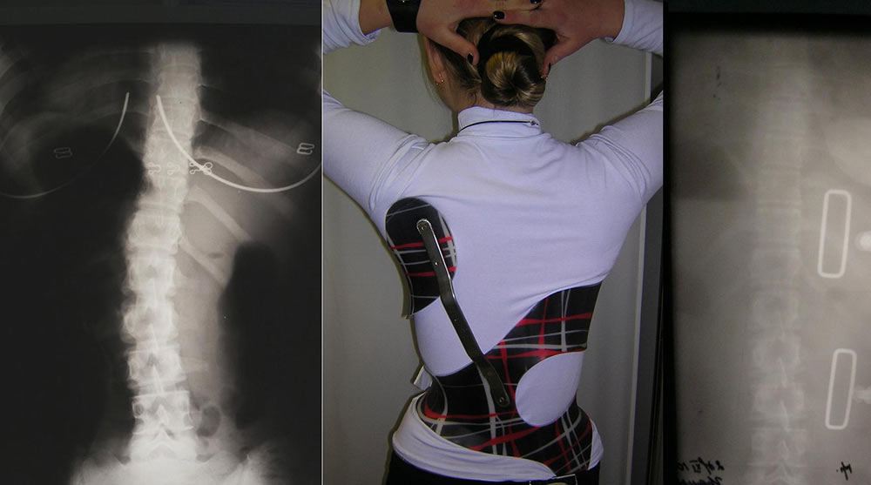

Slide 49
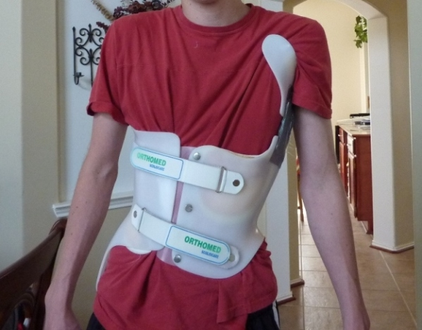

Slide 50
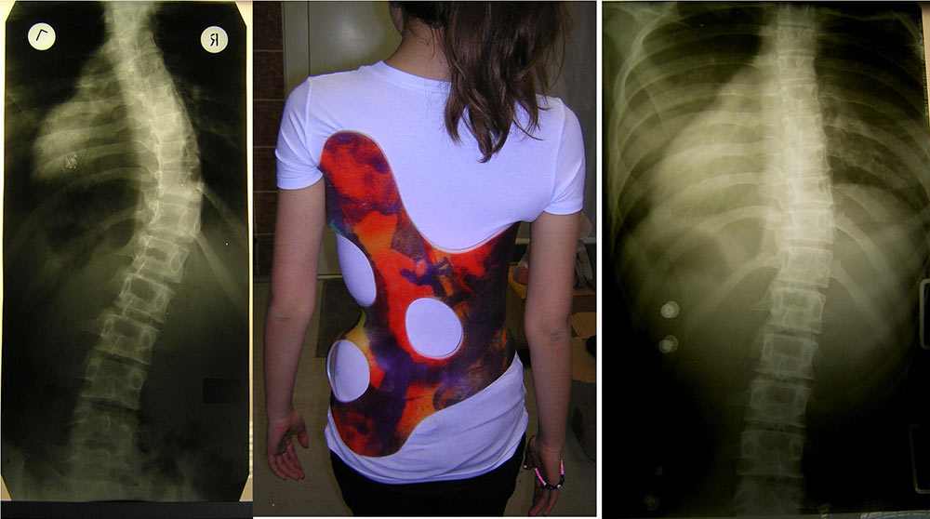

Slide 51
